Slide 1
Soukromí Povinná mlčenlivost zdravotnických pracovníků

Slide 2
Požadavek etiky
Součástí Hippokratovy přísahy
Cokoliv, co uvidím nebo uslyším, zahrnující životy lidí, při péči o nemocné nebo jejich soukromém životě, co by mělo být utajeno, pomlčím o tom a zachovám to jako tajemství.

Slide 3
Význam informací a soukromí dnes
Naše společnost jako společnost informací, stále více lidí má jako práci zpracování informací
Leckteré informace se dotýkají osobní sféry jednotlivců
Soukromí se stává jedním z nejvíce diskutovaných aspektů lidského života

Slide 4
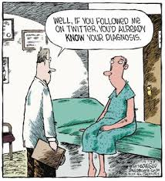
Trvalé otázky a nové výzvy
Ochrana soukromí je potřeba pro zachování důvěry mezi zdravotníky a pacientem.
Současnost přináší nové problémy:
(1) usnadnění – ve srovnání s minulostí - šíření a zpracování informací prostřednictvím elektronických nástrojů
(2) snazší sběr dat v podobě nových diagnostických metod

Slide 5
SOUKROMÍ JE LIDSKÉ PRÁVO
Důraz na soukromí je projev individualizace v národních – tj. pro nás v českém – evropských a světových kodexech základních práv (čl. 7 odst. 1 a čl. 10 odst. 2 LZPS, čl. 10 ÚLPB)
Ochrana soukromí je součást akcentované autonomie pacienta v moderní bioetice.

Slide 6
Právo pacienta zaručené ústavním pořádkem
Listina základních práv a svobod
Článek 10
Každý má právo, aby byla zachována jeho lidská důstojnost, osobní čest, dobrá pověst a chráněno jeho jméno.
Každý má právo na ochranu před neoprávněným zasahováním do soukromého a rodinného života.
Každý má právo na ochranu před neoprávněným shromažďováním, zveřejňováním nebo jiným zneužíváním údajů o své osobě.

Slide 7
Zvláštní citlivost informací o zdraví
Mnohé informace o zdravotním stavu jsou citlivé (pohlavní život, duševní stav, závislosti na alkoholu a drogách, profesní a kariérní perspektivy).
Některé jiné jsou obecně citlivé méně, zvláště nelze-li je snadno utajit.
Mohou být ale citlivé pro konkrétní pacienty (třeba s ohledem na zaměstnání, rodinu, náboženství a podobně).

Slide 8
Ochrana soukromí VS Mlčenlivost
Soukromí
Mlčenlivost
Ochrana před zjišťováním a shromažďováním osobních údajů
Ochrana před neoprávněným přístupem k informacím
Ochrana před pořizováním fotografií, nahrávek a záznamů
Ochrana před šířením informací, k nimiž zdravotník získal přístup
I v případě, že tyto informace získal legálně

Slide 9
Soukromí
Právo nebýt součástí veřejnosti
Právo na „osobní oblast“
Právo zadržovat informace o sobě
Právo rozhodnout zda a jakým způsobem mají být skutečnosti jeho osobního soukromí zpřístupněny jiným (Pavlík),
Spojené státy: Right to be let alone
Právo na soukromí se vztahuje na každou fyzickou osobu, bez ohledu na věk či svéprávnost

Slide 10
Zákonné zakotvení povinné mlčenlivosti
Zákon o zdravotních službách
Občanský zákoník
Zákon o zpracování osobních údajů/GDPR

Slide 11
Obecná ustanovení vztahující se k ochraně soukromí (OZ)
Chráněna je osobnost člověka včetně všech jeho přirozených práv. Každý je povinen ctít svobodné rozhodnutí člověka žít podle svého.
Ochrany požívají zejména život a důstojnost člověka, jeho zdraví a právo žít v příznivém životním prostředí, jeho vážnost, čest, soukromí a jeho projevy osobní povahy.
Člověk, jehož osobnost byla dotčena, má právo domáhat se toho, aby bylo od neoprávněného zásahu upuštěno nebo aby byl odstraněn jeho následek.
Po smrti člověka se může ochrany jeho osobnosti domáhat kterákoli z osob jemu blízkých.

Slide 12
Podoba a soukromí
Nikdo nesmí zasáhnout do soukromí jiného, nemá-li k tomu
svolení
Bez svolení nelze:
narušit soukromé prostory člověka
sledovat jeho soukromý život
pořizovat zvukový nebo obrazový záznam
využívat takové či jiné záznamy pořízené o soukromém životě člověka třetí osobou
takové záznamy o jeho soukromém životě šířit
zákonný důvod

Slide 13
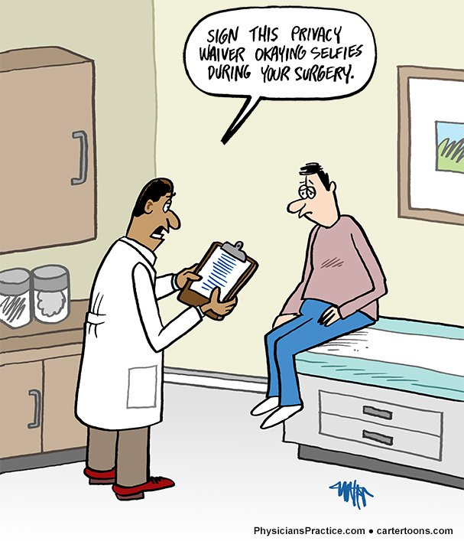
Ochrana podoby člověka
Zachytit jakýmkoli způsobem podobu člověka tak, aby podle zobrazení bylo možné určit jeho totožnost, je možné jen s jeho svolením
Rozšiřovat podobu člověka je možné jen s jeho svolením.

Slide 14
Zákon o zdravotních službách
Poskytovatel je povinen zachovávat mlčenlivost o všech skutečnostech, o kterých se dozvěděl v souvislosti s poskytováním zdravotních služeb
Pacient má právo na úctu, důstojné zacházení, na ohleduplnost a respektování soukromí při poskytování zdravotních služeb

Slide 15
Pro koho platí povinná mlčenlivost
Pro zdravotnické pracovníky a jiné odborné pracovníky, a to v souvislosti s výkonem jejich povolání a to i ti, kteří již nevykonávají své povolání, a informace získali v souvislosti s bývalým výkonem povolání zdravotnického pracovníka
Pro osoby získávající způsobilost k výkonu povolání zdravotnického pracovníka nebo jiného odborného pracovníka (aka studenti)

Slide 16
Za porušení povinné mlčenlivosti se nepovažuje
Se souhlasem pacienta
Poskytování návazných služeb
Ochrana vlastních práv
Sdělování údajů pro potřeby trestního řízení
Plnění povinnosti překazit nebo oznámit spáchání trestného činu
Další zákonné důvody např. Ochrana veřejného zdraví, Revizní lékař

Slide 17
Souhlas pacienta
Plně svéprávný pacient zásadně rozhoduje o sdělování informací o svém zdravotním stavu sám! To platí i vůči rodinným příslušníkům pacienta (osobám blízkým).
Výslovný
Ústní
Písemný
Konkludentní

Slide 18
Informace o zdravotním stavu pacienta vyžádané orgány veřejné moci
Platí pravidlo, že i orgány veřejné moci včetně policie a soudů mohou informace o zdravotním stavu vyžadovat výhradně v případech, kdy jim to zákon výslovně umožní.
Samo o sobě nestačí, že např. policista přijde do nemocnice a ptá se na zdravotní stav pacienta (typicky u úrazů zapříčiněných druhou osobou).

Slide 19
Oznamovací povinnost
Úplně každý (nikoliv jen zdravotnický pracovník) je povinen oznámit Policii České republiky skutečnost, že na někom byl spáchán trestný čin týrání svěřené osoby nebo úmyslného těžkého ublížení na zdraví (tj. vážného zranění).
U dětí je v určitých případech nutno informovat orgán sociálně právní ochrany dětí (tzv. OSPOD).

Slide 20
Zapamatujte si!
Zdaleka ne každý, kdo se zajímá o zdravotní stav pacienta, má na tyto informace nárok!
To platí jak pro rodinné příslušníky pacienta, tak i orgány veřejné moci.

Slide 21
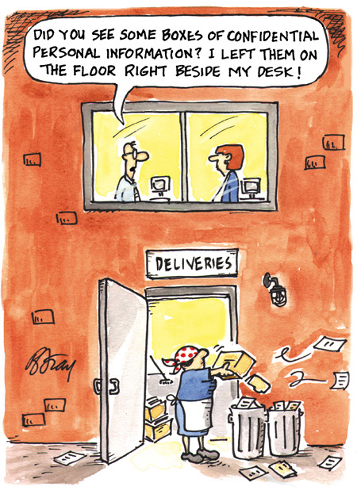
Zdravotnická dokumentace

Slide 22
Vedení zdravotnické dokumentace
Soubor informací vztahujících se k pacientovi, o němž je vedena
Povinnost vedení zdravotnické dokumentace
Výjimky z vedení ZD
Při poskytování zdravotních výkonů v rámci preventivní péče mimo zdravotnické zařízení není poskytovatel povinen vést zdravotnickou dokumentaci.
Mimo zdravotnické zařízení mohou být poskytovány zdravotní výkony v rámci preventivní péče zaměřené na předcházení onemocnění a jeho včasné rozpoznání, a to na základě povolení uděleného krajským úřadem.

Slide 23
Výjimky z vedení ZD
Při poskytování zdravotních výkonů v rámci preventivní péče mimo zdravotnické zařízení není poskytovatel povinen vést zdravotnickou dokumentaci
Mimo zdravotnické zařízení mohou být poskytovány zdravotní výkony v rámci preventivní péče zaměřené na předcházení onemocnění a jeho včasné rozpoznání, a to na základě povolení uděleného krajským úřadem

Slide 24
Obsah ZD
Identifikační údaje poskytovatele
Identifikační údaje pacienta
Pohlaví pacienta
Informace o zdravotním stavu pacienta, průběhu a výsledku poskytovaných ZS, dalších významných okolnostech
Rodinná, osobní, pracovní, sociální anamnéza
Údaje vztahující se k úmrtí pacienta
Další údaje podle ZZS / jiných právních předpisů
Písemný souhlas s poskytnutím ZS
Záznam o odmítnutí poskytnutí ZS
Záznam o dříve vysloveném přání
Záznam o souhlasu s poskytováním informací

Slide 25
Příklad údajů ve zdravotnické dokumentaci
Paní Nováková se v dospívání léčila s mentální anorexií, podstoupila na svou žádost dvakrát umělé přerušení těhotenství, je HBsAg pozitivní a nyní byl u ní diagnostikován karcinom děložního hrda; žije s matkou, která je v invalidním důchodě pro schizofrenii a se sestrou, která je prostitutka. Otec se zastřelil, ještě když byla malá.

Slide 26
Vedení zdravotnické dokumentace
V listinné podobě
V elektronické podobě
V kombinaci listinné a elektronické podoby (souběžná)

Slide 27
Způsob vedení ZD
Průkazně, pravdivě, čitelně
Průběžně doplňována
Jednotlivé zápisy bez zbytečného odkladu
Opravy novým zápisem

Slide 28
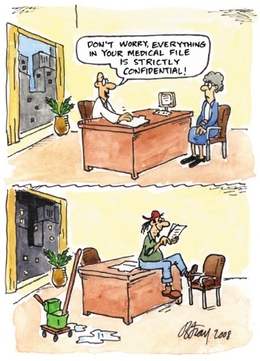
Nahlížení do zdravotnické dokumentace

Slide 29
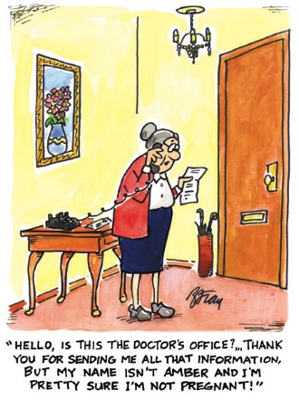
Kdo může nahlížet
Zdravotničtí pracovníci
Pacient
Rodina, příbuzní, pozůstalí
Studenti

Slide 30
Zdravotničtí pracovníci
osoby se způsobilostí k výkonu zdravotnického povolání
v přímé souvislosti s poskytováním zdravotních služeb
v rozsahu nezbytně nutném pro výkon povolání
z důvodu splnění úkolů podle Zozs nebo jiných právních předpisů
při hodnocení správného postupu při poskytování zdravotních služeb

Slide 31
Pacient
V přítomnosti zaměstnance pověřeného poskytovatelem
Právo činit si výpisy nebo kopie

Slide 32
Rodina, příbuzní, pozůstalí
zákonný zástupce nebo opatrovník pacienta
osoby určené pacientem, zákonným zástupcem nebo opatrovník pacienta
osoby blízké zemřelému pacientovi:
informace o zdravotním stavu pacienta, který zemřel, a informace o výsledku pitvy, byla-li provedena, včetně práva nahlížet do zdravotnické dokumentace vedené o jeho osobě nebo do jiných zápisů vztahujících se k jeho zdravotnímu stavu a pořizovat z nich výpisy nebo jejich kopie.
zemřelý mohl tento přístup předem zakázat

Slide 33
Studenti a zdravotnická dokumentace
Osoby získávající způsobilost k výkonu povolání zdravotnického pracovníka mohou nahlížet do zdravotnické dokumentace v nezbytně nutném rozsahu pro potřebu výuky.
Pacient nahlížení studentů do jeho zdravotnické dokumentace může zakázat.
NE OPISY A VÝPISY (možné pouze s výslovným souhlasem pacienta)

Slide 34
Pořizování kopií
Zpravidla poskytovatel
Oprávněn požadovat úhradu ve výši, která nesmí přesáhnout náklady spojené s pořízením výpisu
V případě, že je zdravotnická dokumentace vedena pouze v elektronické podobě, má pacient nebo jiná osoba oprávněná podle § 65 Zozs právo nahlížet dálkovým přístupem nebo na pořízení její kopie na technickém nosiči dat, který si určí, nebrání-li tomu technické možnosti poskytovatele; to neplatí, požaduje-li listinnou podobu.
O každém pořízení učinit záznam (s výjimkou zdrav. pracovníka)

Slide 35
Zacházení se ZD
Uchovávání
Vyřazování
Zničení

Slide 36
Předpisy vztahující se ke ZD
Vyhláška o zdravotnické dokumentaci
minimální obsah jednotlivých částí ZD
Občanský zákoník
Poskytovatel vede záznamy o péči o zdraví, z nichž musí být zřejmé údaje o zdravotním stavu ošetřovaného a o poskytovatelově činnosti, včetně podkladů osvědčujících správnost těchto údajů, v rozsahu nezbytném pro poskytování řádné péče o zdraví. Záznamy poskytovatel uchová tak dlouho, jak to vyžaduje potřeba odborné péče
Další právní předpisy a ZD
o specifických zdrav. Službách
součásti ZD
zásady pro uchování ZD
postup při jejím vyřazování a zničení po uplynutí doby uchování
doby uchování ZD
o veřejném zdravotním pojištěním
o ochraně veř. Zdraví
transplantační zákon
K záznamům poskytovatel podle svého uvážení připojí i podklady a vyjádření, které mu popřípadě odevzdal ošetřovaný nebo příkazce.
Do záznamů poskytovatel vždy poznamená, kdo do nich nahlížel

Slide 37
Zákon o ochraně osobních údajů/GDPR
Povinnosti pro poskytovatele zdravotních služeb přijmout taková opatření, aby nemohlo dojít k neoprávněnému nebo nahodilému přístupu k osobním údajům, k jejich jinému neoprávněnému zpracování, jakož i k jinému zneužití osobních údajů.

Slide 38
Sankce při porušení povinností nakládání se ZD
Poruší povinnost vést, uchovávat, nakládat se ZD dle ZZS
Neumožní přístup a nahlížení do ZD oprávněným osobám uvedeným v ZZS
Umožní nahlížet do ZD v rozporu se ZZS
Nepořídí výpis / kopii ZD dle ZZS
Neprovede záznam o nahlédnutí do ZD
ZZS - pokuta až 500 tis. Kč / 100 tis. Kč
GDPR - 20 mil euro (cca 500 mil Kč) – omezení zákonem

Slide 39
Sankce při porušení povinností nakládání se ZD
Příslušný správní orgán může pozastavit nebo odejmout oprávnění k poskytování ZS
Poskytovatel nevede ZD
Poskytovatel vede ZD v rozporu s právními předpisy
Občanský zákoník
Náhrada škody a nemajetkové újmy
Soud může rozhodnout o obrácení důkazního břemena ohledně prokazování (ne)splnění některého z předpokladů odpovědnosti za újmu (nález IV.ÚS 14/17)
Trestní zákoník
Neoprávněné nakládání s osobními údaji
Neoprávněný přístup k počítačovému systému

Slide 40
Sankce za neoprávněné porušení mlčenlivosti

Slide 41
Trestně právní sankce
Bude potrestán, kdo, byť i z nedbalosti, poruší povinnost mlčenlivosti tím, že neoprávněně zveřejní, sdělí nebo zpřístupní třetí osobě osobní údaje získané v souvislosti s výkonem svého povolání, zaměstnání nebo funkce, a způsobí tím vážnou újmu na právech nebo oprávněných zájmech osoby, jíž se osobní údaje týkají
Až tři léta nebo zákaz činnosti

Slide 42
Správní sankce
Porušení povinností poskytovatele plynoucí ze Zozs
Pokuta až 1.000.000,- Kč
Porušení povinností poskytovatele plynoucí ze zákona na ochranu osobních údajů
Pokuta až 5.000.000,- Kč (po připravované novele bude i několikanásobně vyšší)

Slide 43
Soukromoprávní postihy
Pracovněprávní postihy
I okamžité zrušení pracovního poměru
Vystavení se riziku podání žaloby
Náhrada nemajetkové újmy

Slide 44
Disciplinární postih
Kárná (disciplinární) ochrana soukromí v podobě postihování porušení mlčenlivosti. Flagrantní porušení dokáže být důvodem pro odnětí profesní licence.

Slide 45
Význam této přednášky pro další výuku

Slide 46
Při klinické výuce
Respektujte právo pacienta na soukromí a jeho osobní zónu​
Včetně prostor k odkládání osobních věcí​
Pokud si pacient nepřeje Vaši přítomnost, odejděte​
V žádném případě nepořizujte skryté nahrávky ani fotografie pacienta
Ani pro osobní potřebu, ani pokud pacient nebude přímo poznatelný​
Nedělejte kopie jeho zdravotnické dokumentace (bez výslovného souhlasu)​
Při neformálních rozhovorech se spolužáky nesmí být ani z kontextu dovoditelná osoba pacienta

Slide 47
Fotografie a záznamy psaní studentských prací, SVOČ a prezentací
Jakékoliv výpisky a shromažďování informací / Fotografie pacienta nebo částí těla​
Vždy s vědomím a souhlasem pacienta​
Nikdy ne pacienty v bezvědomí ​
Minimalizovat zásahy do soukromí (pozor, skutečná anonymizace je skoro nemožná)​
Pozor souhlas s pořízením záznamu a jeho dalším šíření jsou dva samostatné souhlasy, souhlas s jedním neznamená souhlas s druhým​
Každá sesbíraná informace musí mít svůj účel!​

Slide 48
Sběr údajů o pacientech pro potřeby závěrečných prací
Vždy s vědomím poskytovatele ​
Poskytovatel může pomoci s obstaráním souhlasu od pacienta ​

Slide 49
Oznamovací povinnost

Slide 50
§ 368Neoznámení trestného činu
(1) Kdo se hodnověrným způsobem dozví, že jiný spáchal trestný čin vraždy (§ 140), těžkého ublížení na zdraví (§ 145), mučení a jiného nelidského a krutého zacházení (§ 149), obchodování s lidmi (§ 168), zbavení osobní svobody (§ 170), braní rukojmí (§ 174), zneužití dítěte k výrobě pornografie (§ 193), týrání svěřené osoby (§ 198), padělání a pozměnění peněz (§ 233), neoprávněného opatření, padělání a pozměnění platebního prostředku (§ 234), neoprávněné výroby peněz (§ 237),

Slide 51
§ 368Neoznámení trestného činu
porušení předpisů o kontrole vývozu zboží a technologií dvojího užití (§ 262), porušení povinností při vývozu zboží a technologií dvojího užití (§ 263), provedení zahraničního obchodu s vojenským materiálem bez povolení nebo licence (§ 265), porušení povinnosti v souvislosti s vydáním povolení a licence pro zahraniční obchod s vojenským materiálem (§ 266), obecného ohrožení (§ 272), vývoje, výroby a držení zakázaných bojových prostředků (§ 280), nedovolené výroby a držení radioaktivní látky a vysoce nebezpečné látky

Slide 52
§ 368Neoznámení trestného činu
(§ 281), nedovolené výroby a držení jaderného materiálu a zvláštního štěpného materiálu (§ 282), získání kontroly nad vzdušným dopravním prostředkem, civilním plavidlem a pevnou plošinou (§ 290), zavlečení vzdušného dopravního prostředku do ciziny (§ 292), vlastizrady (§ 309), rozvracení republiky (§ 310), teroristického útoku (§ 311), teroru (§ 312), sabotáže (§ 314), vyzvědačství (§ 316), ohrožení utajované informace (§ 317), válečné zrady (§ 320), přijetí úplatku (§ 331), podplacení (§ 332), účasti na organizované zločinecké skupině podle § 361 odst. 2 a 3, genocidia

Slide 53
§ 368 Neoznámení trestného činu
(§ 400), útoku proti lidskosti (§ 401), apartheidu a diskriminace skupiny lidí (§ 402), agrese (§ 405a), přípravy útočné války (§ 406), použití zakázaného bojového prostředku a nedovoleného vedení boje (§ 411), válečné krutosti (§ 412), perzekuce obyvatelstva (§ 413), plenění v prostoru válečných operací (§ 414) nebo zneužití mezinárodně uznávaných a státních znaků podle § 415 odst. 3, a takový trestný čin neoznámí bez odkladu státnímu zástupci nebo policejnímu orgánu nebo místo toho, jde-li o vojáka, nadřízenému,
bude potrestán odnětím svobody až na tři léta; stanoví-li tento zákon na některý z těchto trestných činů trest mírnější, bude potrestán oním trestem mírnějším.

Slide 54
367 – Nepřekažení trestného činu
(1) Kdo se hodnověrným způsobem dozví, že jiný připravuje nebo páchá trestný čin vraždy (§ 140), zabití (§ 141), těžkého ublížení na zdraví (§ 145), mučení a jiného nelidského a krutého zacházení (§ 149), nedovoleného přerušení těhotenství bez souhlasu těhotné ženy (§ 159), neoprávněného odebrání tkání a orgánů (§ 164), obchodování s lidmi (§ 168), zbavení osobní svobody (§ 170), zavlečení podle § 172 odst. 3 a 4, loupeže (§ 173), braní rukojmí (§ 174), vydírání podle § 175 odst. 3 a 4, neoprávněného nakládání s osobními údaji podle § 180 odst. 4, znásilnění (§ 185), pohlavního zneužití (§ 187), zneužití dítěte k výrobě pornografie (§ 193), týrání svěřené osoby (§ 198), krádeže podle § 205 odst. 5, zpronevěry podle § 206 odst. 5, podvodu podle § 209 odst. 5, pojistného podvodu podle § 210 odst. 6, úvěrového podvodu podle § 211 odst. 6, dotačního podvodu podle § 212 odst. 6, podílnictví podle § 214 odst. 3 a 4, legalizace výnosů z trestné činnosti podle § 216 odst. 4, padělání a pozměnění peněz (§ 233), neoprávněného opatření, padělání a pozměnění platebního prostředku (§ 234), neoprávněné výroby peněz (§ 237), zkrácení daně, poplatku a podobné povinné platby podle § 240 odst. 3, zneužití informace a postavení v obchodním styku podle § 255 odst. 4, poškození finančních zájmů Evropské unie podle § 260 odst. 5, porušení předpisů o kontrole vývozu zboží a technologií dvojího užití (§ 262), porušení povinností při vývozu zboží a technologií dvojího užití (§ 263), provedení zahraničního obchodu s vojenským materiálem bez povolení nebo licence (§ 265), porušení povinnosti v souvislosti s vydáním povolení a licence pro zahraniční obchod s vojenským materiálem (§ 266), obecného ohrožení (§ 272), vývoje, výroby a držení zakázaných bojových prostředků (§ 280), nedovolené výroby a držení radioaktivní látky a vysoce nebezpečné látky (§ 281), nedovolené výroby a držení jaderného materiálu a zvláštního štěpného materiálu (§ 282), nedovolené výroby a jiného nakládání s omamnými a psychotropními látkami a s jedy (§ 283), získání kontroly nad vzdušným dopravním prostředkem, civilním plavidlem a pevnou plošinou (§ 290), zavlečení vzdušného dopravního prostředku do ciziny (§ 292), vlastizrady (§ 309), rozvracení republiky (§ 310), teroristického útoku (§ 311), teroru (§ 312), sabotáže (§ 314), vyzvědačství (§ 316), ohrožení utajované informace (§ 317), válečné zrady (§ 320), násilí proti orgánu veřejné moci podle § 323 odst. 3 a 4, násilí proti úřední osobě podle § 325 odst. 3 a 4, přijetí úplatku (§ 331), podplacení (§ 332), násilného překročení státní hranice podle § 339 odst. 2 a 3, organizování a umožnění nedovoleného překročení státní hranice podle § 340 odst. 4, vzpoury vězňů (§ 344), účasti na organizované zločinecké skupině podle § 361 odst. 2 a 3, neuposlechnutí rozkazu podle § 375 odst. 2 a 3, zprotivení a donucení k porušení vojenské povinnosti podle § 377 odst. 2 a 3, porušování práv a chráněných zájmů vojáků stejné hodnosti podle § 382 odst. 3 a 4, porušování práv a chráněných zájmů vojáků podřízených nebo s nižší hodností podle § 383 odst. 3 a 4, zběhnutí (§ 386), ohrožování morálního stavu vojáků podle § 392 odst. 2, genocidia (§ 400), útoku proti lidskosti (§ 401), apartheidu a diskriminace skupiny lidí (§ 402), agrese (§ 405a), přípravy útočné války (§ 406), styků ohrožujících mír (§ 409), použití zakázaného bojového prostředku a nedovoleného vedení boje (§ 411), válečné krutosti (§ 412), perzekuce obyvatelstva (§ 413), plenění v prostoru válečných operací (§ 414) nebo zneužití mezinárodně uznávaných a státních znaků podle § 415 odst. 3, a spáchání nebo dokončení takového trestného činu nepřekazí, bude potrestán odnětím svobody až na tři léta; stanoví-li tento zákon na některý z těchto trestných činů trest mírnější, bude potrestán oním trestem mírnějším.

